Slide 1
Daniel Walczyk BWI Afdeling
Keuzevak: Interieurontwerp en design

Slide 2
Programma keuzevak
 | Toelichting
Theorie | Theorie ​opdrachten en toets
Praktijk | 3D tekening (Sketchup tekenprogramma)
 | Moodboard
 | Dienblad
 | Inrichting van ruimte ( Eigen kamer/woonkamer)
Notes:
Je zit hier bij het programma van groep B. De doorlopende leerlijn eigenaarschap (voorheen keuzes maken), gestoeld op begeleiden en coachen van leerlingen. Mocht je hier niet moeten zijn dan is nu de tijd om nog te wisselen van groep. H101/H103 is de groep over het afdelingsspeficieke gedeelte, H113 zitten de mensen die gaan over de facilitering van de keuzedelen.

Slide 3
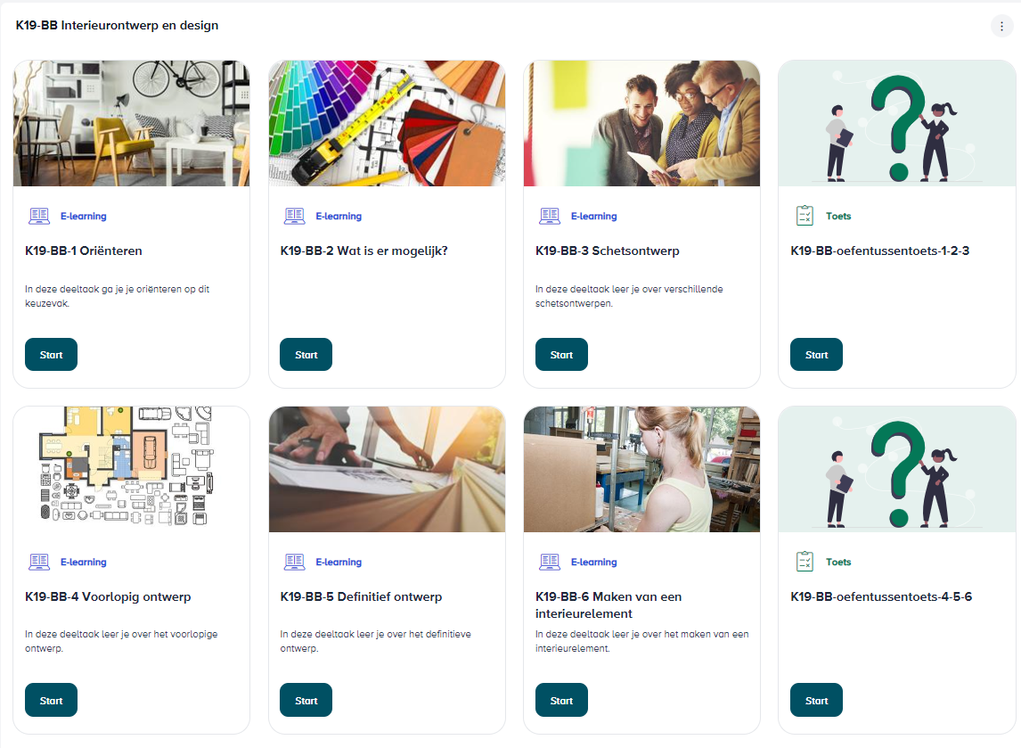
Theorie: BWI-Net
Notes:
Even terug naar ons schoolplan. Wat staat daar ook alweer in over het nemen van eigenaarschap?

Slide 4
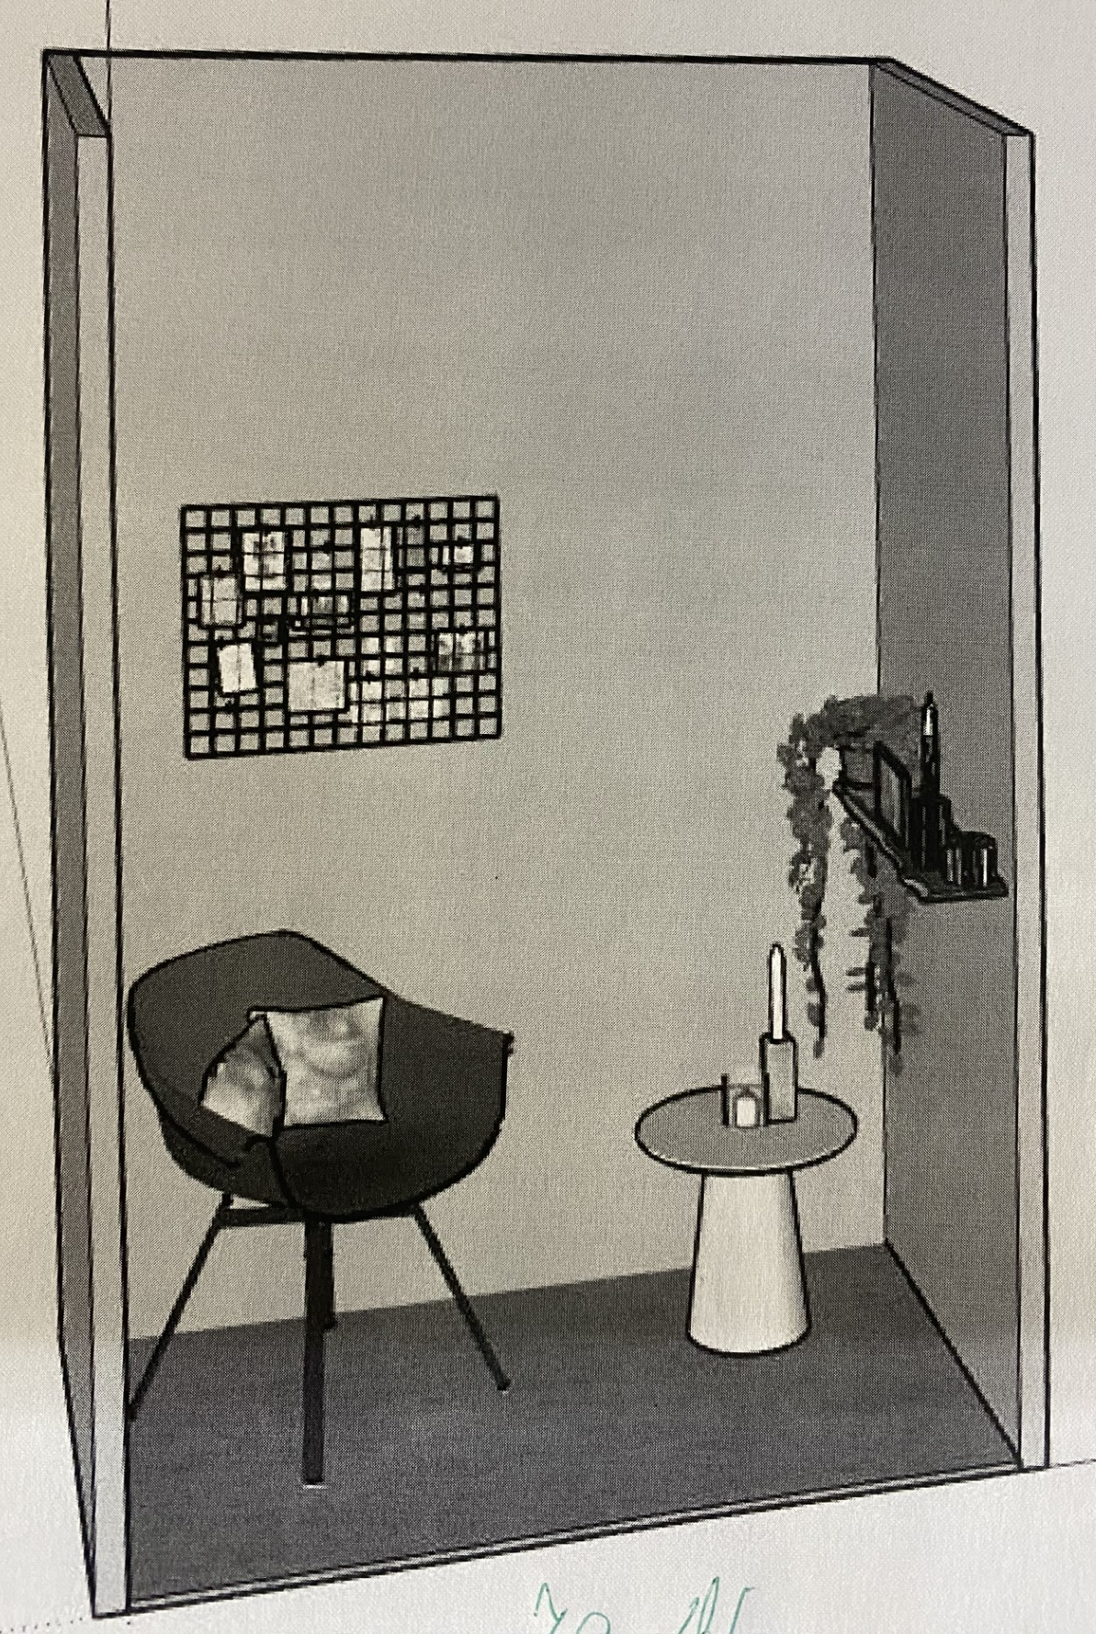
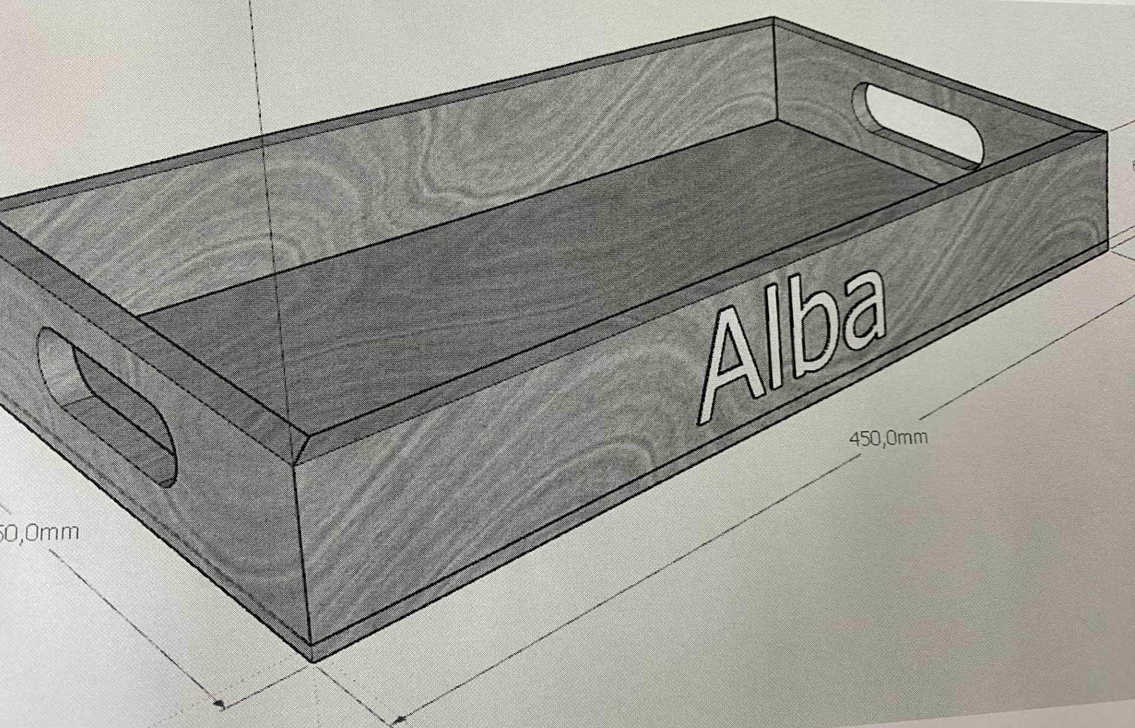
Praktijk: 3D tekening
Tekenen in 3D omgeving van SketchUp :​
Eigen ruimte in 3D tekenen
Dienblad in 3D tekenen
Notes:
Uitgangspunt ‘fouten maken mag’
Leerlingen betrekken bij de leerstof
Lln kleine verantwoordelijkheid geven………tot veel…..
Vertrouwen uitspreken
Complimenten geven
Portfolio bijhouden; wat heb ik over mezelf geleerd…
Buddy’s erbij betrekken
Niet overvragen in ‘verantwoordelijkheid nemen’
Leerlingen initiatief laten nemen
Goed luisteren naar wat de leerling wil
Risico’s durven nemen
Lln ruimte geven
Sta keuzes maken toe

Slide 5
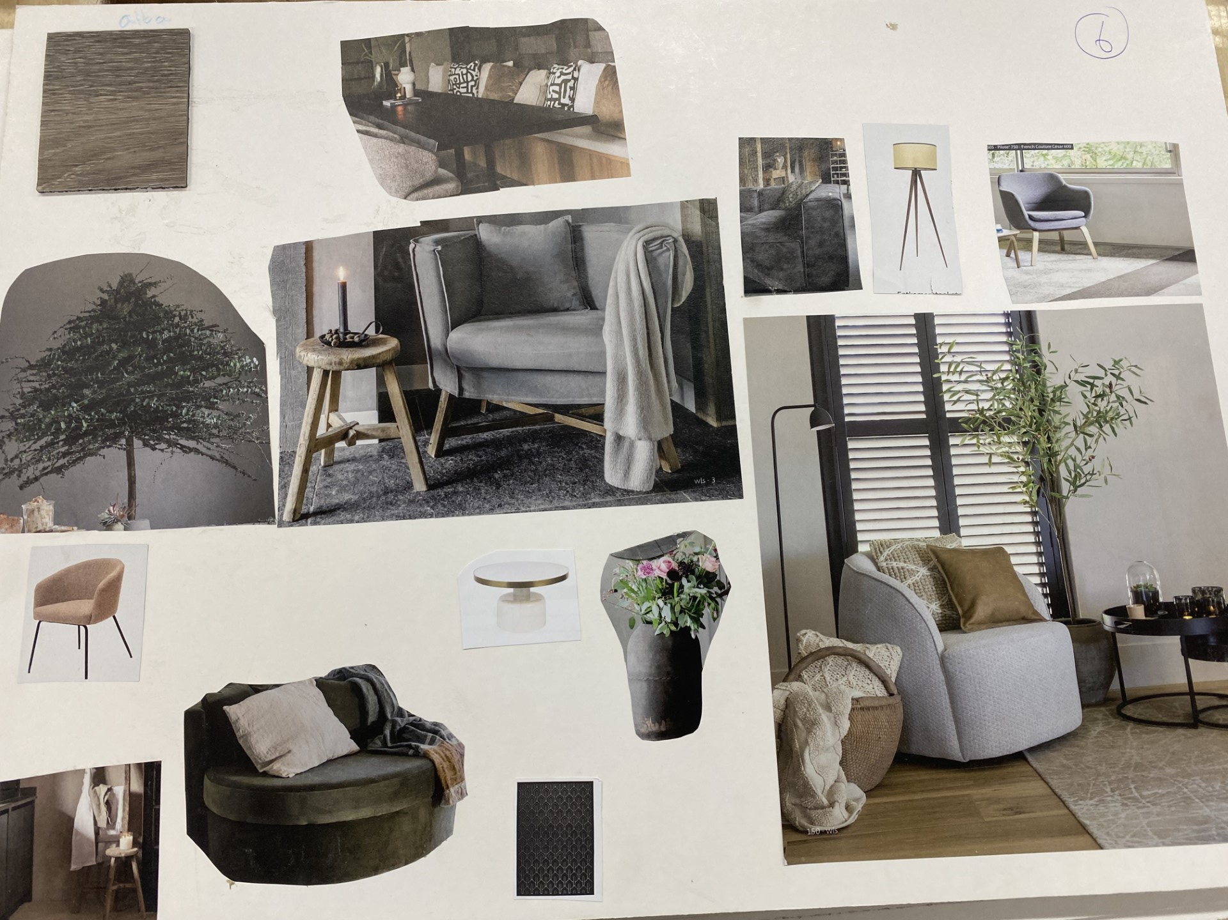
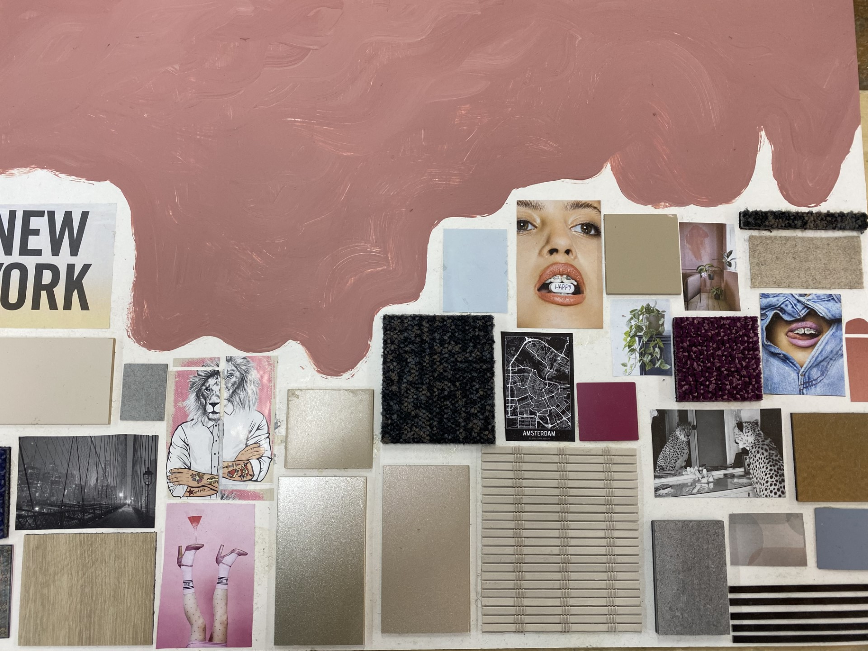
Praktijk: Moodboard
Maken van een Moodboard:​
- Hierin laat je zien welke kleuren en materialen ga je gebruiken voor je ruimte. (Kleuren en materialen uitzoeken voor je eigen ruimte).
-
Notes:
Uitgangspunt ‘fouten maken mag’
Leerlingen betrekken bij de leerstof
Lln kleine verantwoordelijkheid geven………tot veel…..
Vertrouwen uitspreken
Complimenten geven
Portfolio bijhouden; wat heb ik over mezelf geleerd…
Buddy’s erbij betrekken
Niet overvragen in ‘verantwoordelijkheid nemen’
Leerlingen initiatief laten nemen
Goed luisteren naar wat de leerling wil
Risico’s durven nemen
Lln ruimte geven
Sta keuzes maken toe

Slide 6
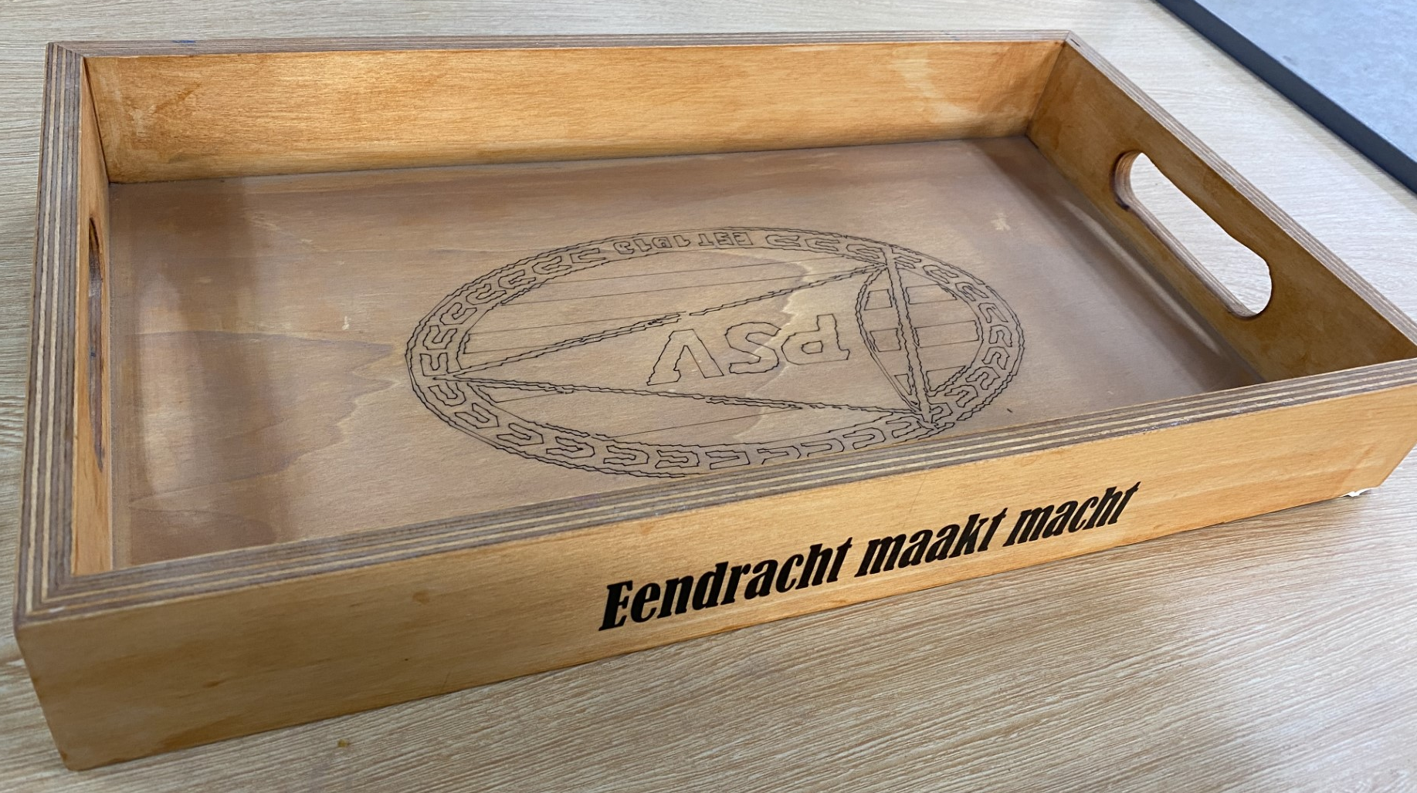
Praktijk: Dienblad
Maken van een Dienblad:​
- Hier ga je een dienblad maken.
- Eigen ontwerp maken (logo ontwerpen met laser snijder)
- Eigen naam tamponneren op dienblad (sjabloon maken en aanbrengen)
Notes:
Uitgangspunt ‘fouten maken mag’
Leerlingen betrekken bij de leerstof
Lln kleine verantwoordelijkheid geven………tot veel…..
Vertrouwen uitspreken
Complimenten geven
Portfolio bijhouden; wat heb ik over mezelf geleerd…
Buddy’s erbij betrekken
Niet overvragen in ‘verantwoordelijkheid nemen’
Leerlingen initiatief laten nemen
Goed luisteren naar wat de leerling wil
Risico’s durven nemen
Lln ruimte geven
Sta keuzes maken toe

Slide 7
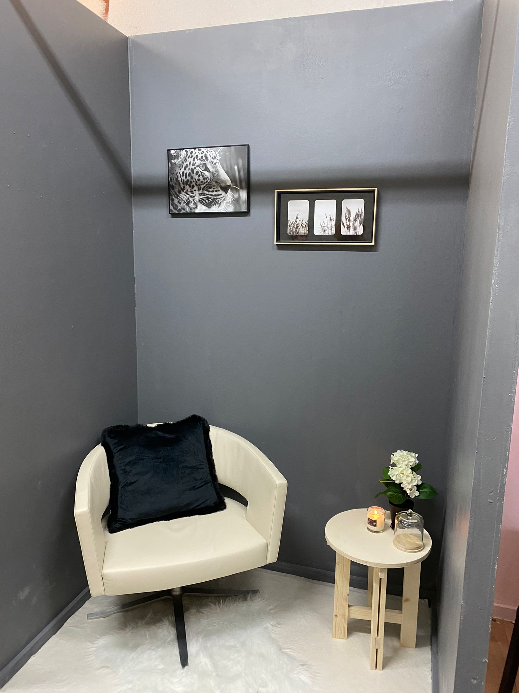
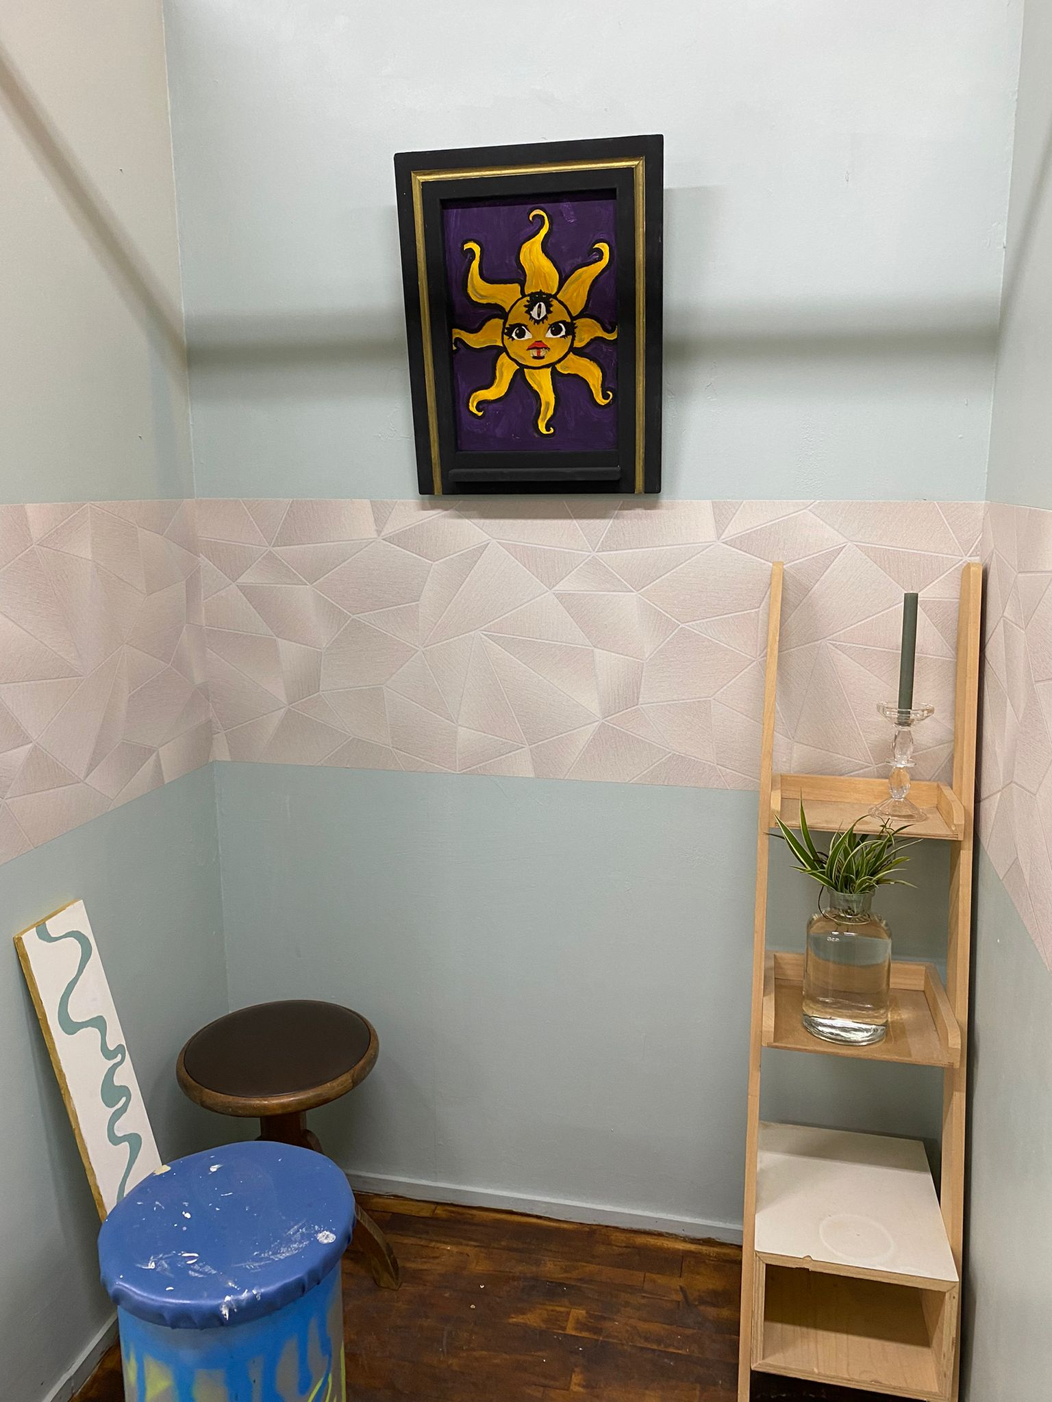
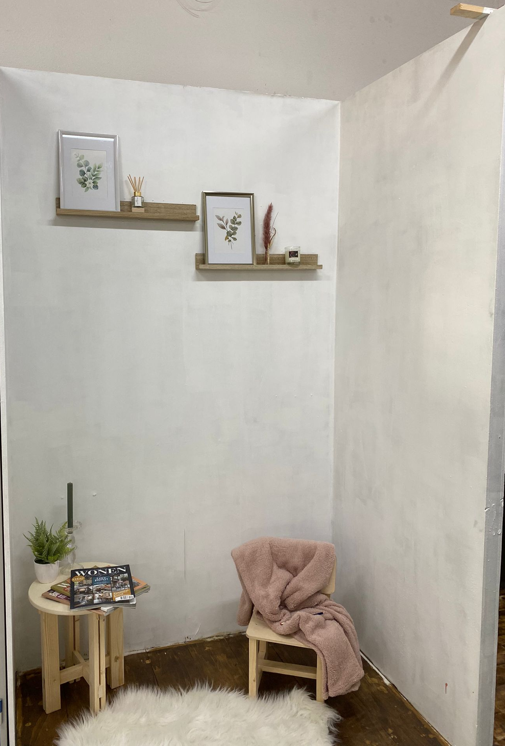
Praktijk: Ruimte inrichten
Het inrichten van ruimte (eigen kamer/woonkamer):​
- Schilderen
- Inrichten
- Maken van decoratie(Logo/sjablon)
Notes:
Uitgangspunt ‘fouten maken mag’
Leerlingen betrekken bij de leerstof
Lln kleine verantwoordelijkheid geven………tot veel…..
Vertrouwen uitspreken
Complimenten geven
Portfolio bijhouden; wat heb ik over mezelf geleerd…
Buddy’s erbij betrekken
Niet overvragen in ‘verantwoordelijkheid nemen’
Leerlingen initiatief laten nemen
Goed luisteren naar wat de leerling wil
Risico’s durven nemen
Lln ruimte geven
Sta keuzes maken toe

Slide 8
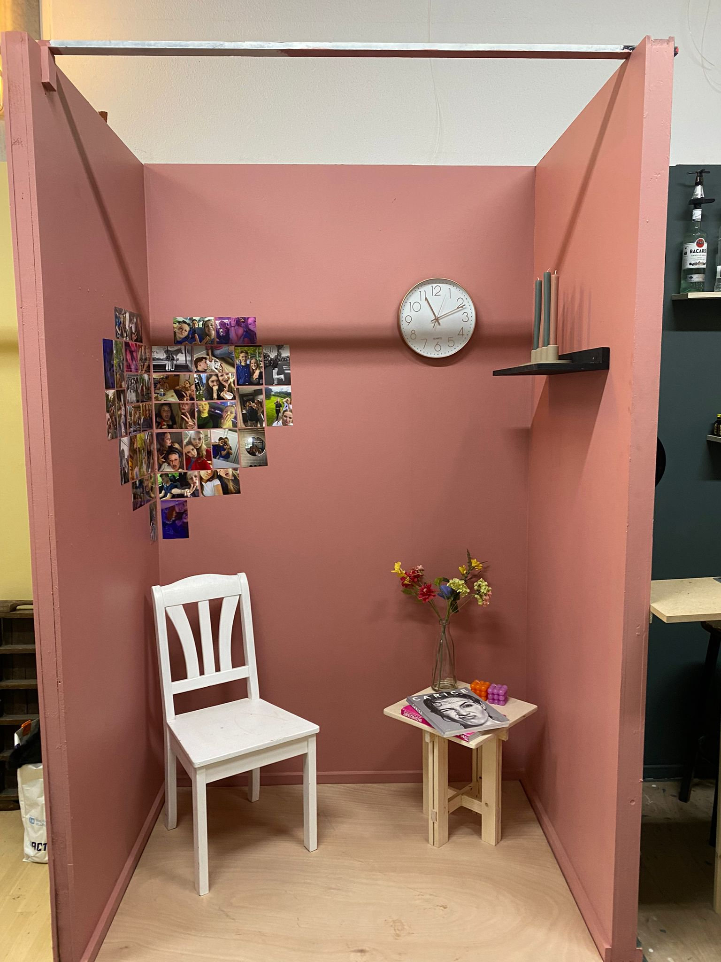
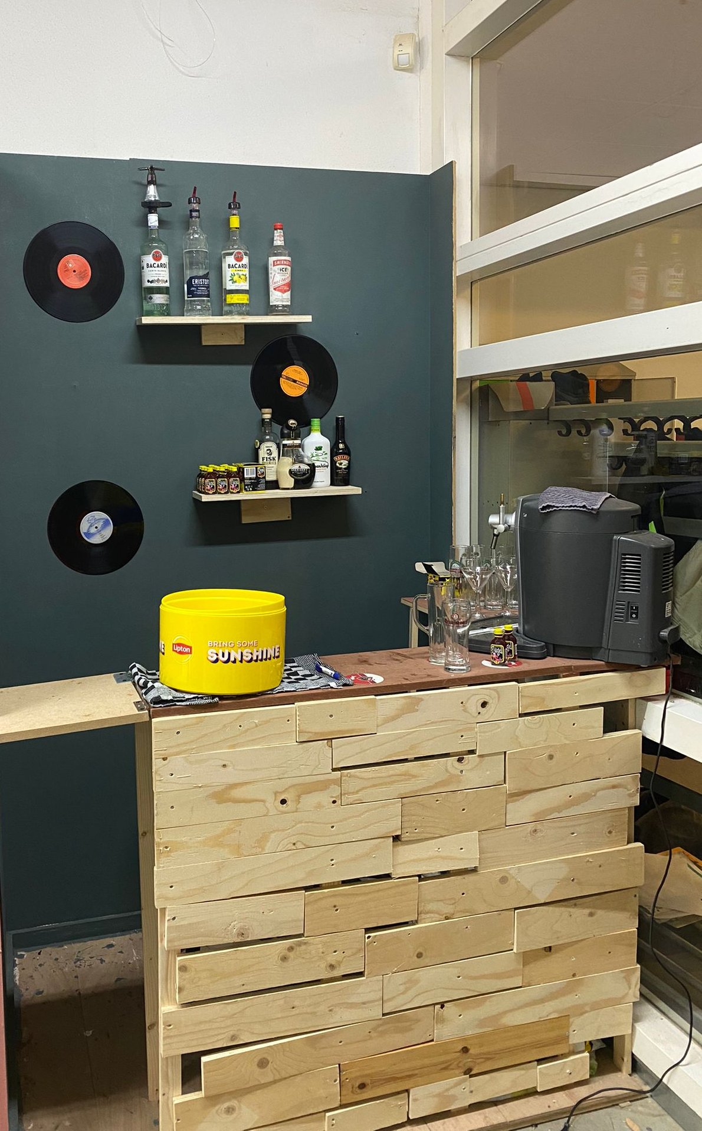
Praktijk: Ruimte inrichten
Het inrichten van ruimte
(eigen kamer/woonkamer):​
- Schilderen
- Inrichten
- Maken van decoratie
(Logo/sjablon)
Notes:
Uitgangspunt ‘fouten maken mag’
Leerlingen betrekken bij de leerstof
Lln kleine verantwoordelijkheid geven………tot veel…..
Vertrouwen uitspreken
Complimenten geven
Portfolio bijhouden; wat heb ik over mezelf geleerd…
Buddy’s erbij betrekken
Niet overvragen in ‘verantwoordelijkheid nemen’
Leerlingen initiatief laten nemen
Goed luisteren naar wat de leerling wil
Risico’s durven nemen
Lln ruimte geven
Sta keuzes maken toe

Slide 9
Vragen?

